Slide 1

Integração de Sistemas e XML
PROF. Sergio Serra
Navegação e Transformação em XML
Aula 03

Slide 2
Roteiro da Aula
Navegação – XPath
Transformação - XSLT

Slide 3
XPath
O significado de um elemento pode depender de seu contexto
Navegação dentro do documento XML para encontrar este contexto
Encontrar os elemento através de caminhos
Para chegar a um elemento:
Como em URL:
Uso de caminho absoluto - Especificar toda a hierarquia de elementos de uma árvore XML
Uso de caminho relativo - Especificar, em qualquer ponto do caminho, elementos relativos ao elemento contexto
Explorar a estrutura hierárquica do documento

Slide 4
XPath
Localizar com precisão um elemento de interesse
Exemplo: Obter o último nome do autor de um livro
<livro>
<autor>
<nome>
<primeiro>John</primeiro>
<ultimo>Smith</ultimo> --->> RESULTADO CORRETO
</nome>
</author> ...
<chapter>
<autor>
<nome>
<primeiro>John</primeiro>
<ultimo>Smith</ultimo> --->> RESULTADO INCORRETO
</nome>
</author>
</chapter>
</livro>

Slide 5
XPath
XPath usa expressões
Strings com símbolos significativos;
Identificar o elemento titulo que é filho direto de um elemento livro:
livro/titulo
String com símbolo
significativo "/"

Slide 6
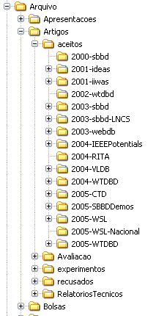
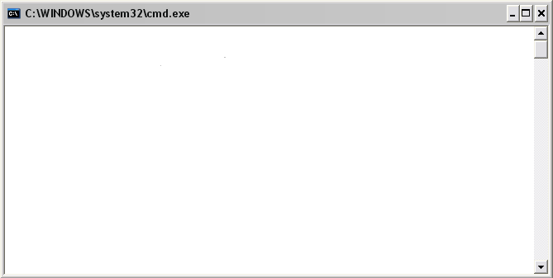
É como uma árvore de diretórios...
C:\Arquivo>cd Artigos
C:\Arquivo\Artigos>cd aceitos
C:\Arquivo\Artigos\aceitos>cd ..
C:\Arquivo\Artigos>cd \
C:\>

Slide 7
XPath - Expressões
Expressão é uma string de texto que consiste de instruções para selecionar alguma estrutura de marcação
Símbolos especiais:
"/", "*", ".", ".."
Expressão mais simples:
//livro
Expressões podem ser usadas para selecionar
atributos, comentários, instruções de processamento, ou seqüência de texto entre elementos

Slide 8
Caminhos
Usado quando quer selecionar algo, independente do contexto corrente
Para indicar a raiz do documento, usa-se "/"
/book/title
Selecionar ocorrências de um elemento cujos antecessores não importam, usa-se "//"
//para

Slide 9
Caminhos
Quando os nomes de elementos entre o elemento contexto e o descendente requerido não é conhecido use “*”
Ex: selecionar títulos de capítulos e da introdução
/livro/introducao/titulo e /livro/capitulo/titulo
/livro/*/titulo
Múltiplos "*" podem ser usados para selecionar um maior nível de profundidade
Um “*” para cada nível

Slide 10
Caminhos
Uma forma abreviada para os múltiplos "*" é //
Ex: selecionar todos os elementos paragrafo que ocorrem em qualquer lugar de capitulo
/capitulo//paragrafo
Para selecionar todos os paragrafo diretamente dentro do elemento corrente:
//paragrafo
Seleção do elemento corrente:
.

Slide 11
Brincando com XPath...
Arquivo: artigo.xml
Disponível no moodle
------------------------------------
Faça download/Use o Editix
Abrir o arquivo XML a ser consultado, digitar a expressão XPath e apertar a seta verde.
XPath Visualizer (opcional)
Disponível em http://xpathvisualizer.codeplex.com/

Slide 12
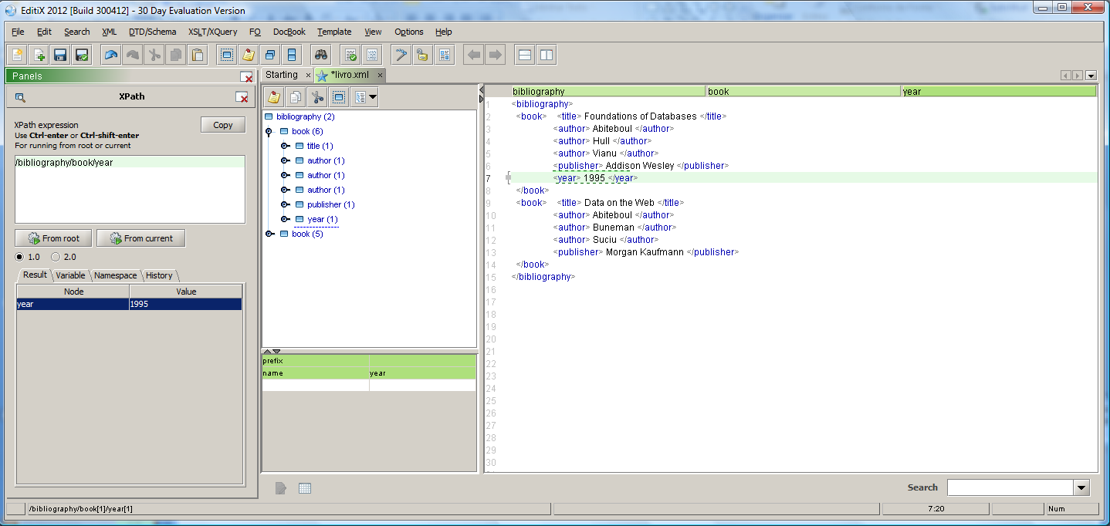
Editix

Slide 13
Exercício 1
Usando o documento XML fornecido (artigo.xml), crie expressões XPath para as seguintes consultas:
Selecionar as instituições dos autores do artigo
Selecionar todos os parágrafos das seções do artigo
Selecionar nomes dos autores do artigo propriamente dito e das referencias bibliográficas
Selecionar pai do elemento endereco
Selecionar avô do elemento paragrafo
Selecionar todas as ocorrências de endereço

Slide 14
Filtros
Usados para remover itens indesejados de uma lista para criar uma nova lista.
Ex: Selecionar os parágrafos de todos os capítulos, no entanto somente o primeiro parágrafo em cada capítulo.
/book/chapter/para[1]
Usa "[", e "]", para manipular o predicado. Os resultados do teste são um valor booleano, e a seleção só ocorre quando o valor é true.

Slide 15
Testes de elementos e atributos
Elementos
O nome de um elemento pode aparecer representando um elemento que deve estar presente como um filho
Ex. Selecionar um elemento nota se ele contém diretamente um elemento tituto : /nota[titulo]
O valor de um elemento pode ser testado:
Selecionar a nota cujo titulo seja "Inicial": /nota[titulo="Inicial"]

Slide 16
Comparações
É possível também utilizar outros tipos de comparações
//capitulo[@numero>5]

Slide 17
Testes de elementos e atributos
Atributos
podem ser selecionados dependendo do valor ou da existência ou não de um atributo
O símbolo @ é usado para representar um atributo e precede o nome do atributo
Selecionar o atributo autor do elemento livro: /livro/@autor
Seleciona todo parágrafo com o valor do atributo tipo igual a ‘secreto’: /para[@tipo='secreto']

Slide 18
Exercício 2
Selecionar o autor cujo nome é Maria Ana
Selecionar a obra da bibliografia cujo ano é 1999 e o local é University of Pennsylvania
Selecionar a seção cujo número é s2 e que contém um parágrafo cujo conteúdo é ...
Selecionar o atributo título das seções

Slide 19
Funções
Os filtros em XPath podem incluir funções para tratar strings, booleanos, etc.
Os próximos slides trazem um resumo destas funções
Exemplo: /livro[starts-with(@autor, “John”)]
Retorna os livros que possuem um atributo autor cujo conteúdo começa com a string “John”

Slide 20
Resumo das funções, XPath 1.0 Tabela baseada nas funções apresentadas na página da W3C
Funções para nodos (elementos)

Slide 21
Resumo das funções, XPath 1.0 Tabela baseada nas funções apresentadas na página da W3C
Funções para string

Slide 22
Resumo das funções, XPath 1.0 Tabela baseada nas funções apresentadas na página da W3C
Funções para string

Slide 23
Resumo das funções, XPath 1.0 Tabela baseada nas funções apresentadas na página da W3C
Funções para numéricos

Slide 24
Resumo das funções, XPath 1.0 Tabela baseada nas funções apresentadas na página da W3C
Funções booleanas

Slide 25
Java e XPath
Java tem um pacote para lidar com expressões XPath
javax.xml.xpath
Documentação: http://java.sun.com/j2se/1.5.0/docs/api/javax/xml/xpath/package-summary.html

Slide 26
Transformação de Documentos XML XSLT

Slide 27
Importância de XSLT
XSLT é um padrão para transformação de documentos XML para qualquer representação textual
Templates de transformação são aplicados a objetos XML
Entrada: documento XML
Saída: qualquer documento em formato texto (HTML, XML, TXT, RTF, etc)

Slide 28
XSLT
Um processador XSLT
recebe como entrada um documento XML
gera na saída um outro documento em formato texto
Se o documento de saída for um documento XML
ele pode estar estruturado de acordo com uma DTD diferente da DTD do documento de entrada
A transformação é especificada em um style sheet
Um style sheet segue a sintaxe do padrão XML

Slide 29

Princípio de funcionamento da transformação
Documento
de entrada
<carta>
<cabecalho>
. . .
</cabecalho>
<corpo>
. . .
</corpo>
</carta>
Documento
Transformado
...
<template match=“cabecalho”>
<apply-templates/>
</template>
...
WindStar 2000
Les rosières en buget
AB562 Saint Pétaouchnoque
Tel: 012133564
Fax: 879765426
Regras de transformação –
stylesheets
Processador XSLT
Saint Pétaouchnoque,
Le 30 nivose 2004
Editions Duschmol,
12 rue Schmurz
YT123 Rapis
Objeto: Dívida
Prezado Senhot,
Bla bla bli, bli blo bla, kkkk vhlg vckjdhklbg fdskjbvhv feje slc ifehfe fhckh c jeflccj n khef iheznf jùkvbc lkhdklvn v
.
sssinatura
Material de Maria Luiza Machado Campos
Rodapé

Slide 30
Style Sheets
Um style sheet é formado por um conjunto de regras (template)
transformações são executadas de acordo com tais regras
Cada regra "casa" com um tipo de elemento no documento de entrada utilizando expressões XPath
As tags originais são substituídas por novas tags de saída

Slide 31
Estrutura Geral
O elemento raiz é denominado stylesheet
O namespace de XSLT deve ser declarado xmlns:xsl=http://www.w3.org/1999/XSL/Transform
<?xml version="1.0"?>
<xsl:stylesheet xmlns:xsl="http://www.w3.org/1999/XSL/Transform" version="1.0">
....
</xsl:stylesheet>

Slide 32
Estrutura Geral
Templates (ou regras) são criadas através do elemento <xsl:template>
<xsl:template match=“title”>
...
</xsl:template>
Recursividade de templates é criada através do elemento <xsl:apply-templates>
<xsl:template match=“book”>
...
<xsl:apply-templates/>
</xsl:template>

Slide 33
Funcionamento
O processo de transformação
XSLT usa XPath
Define partes do documento fonte que corresponde a um ou mais templates definidos
Quando uma correspondência é encontrada
XSLT transforma a parte correspondente do documento fonte em um documento resultado
As partes do documento fonte que não correspondem ao template não aparecem no resultado final

Slide 34
Processamento
Processador percorre documento XML
Encontra um elemento
Acessa a style-sheet para encontrar um template corresponde ao elemento do documento XML
Executa o template

Slide 35
Exemplo Documento XML
<booklist>
<book id="BOX00">
<author>Box, D. and Skonnard, A. and Lam, J.</author>
<editor>Series</editor>
<title>Essential XML - Beyond Markup</title>
<publisher>Addison-Wesley</publisher>
<year>2000</year>
<key/>
<volume/>
<number/>
<series/>
<address/>
<edition/>
<month>July</month>
<note/>
<annote/>
<url>http://www.develop.com/books/essentialxml</url>
</book>
.....

Slide 36
Exemplo Documento XML
.....
<book id="MAR99">
<author>Maruyama, H. and Tamura, K. and Uramoto, N.</author>
<title>XML and Java: Developing of Web Applications</title>
<publisher>Addison-Wesley</publisher>
<year>1999</year>
<address>MA</address>
<month>August</month>
</book>
<book id="BRA00">
<author>Bradley, N.</author>
<title>The XML Companion</title>
<publisher>Addison-Wesley</publisher>
<year>2000</year>
<address>Great Britain</address>
<edition>2</edition>
<month>August</month>
</book>
</booklist>

Slide 37
Processamento recursivo
<xsl:stylesheet version="1.0"
xmlns:xsl:....>
<xsl:template match="books">
...
<xsl:apply-templates/>
</xsl:template>
<xsl:template match="book">
...
<xsl:apply-templates/>
</xsl:template>
</xsl:stylesheet>
<?xml version="1.0"?>
<books>
<book>
<title>ABC</title>
<author>John</author>
</book>
<book>
<title>DEF</title>
<author>Joseph</author>
</book>
</books>

Slide 38
Processamento recursivo
<xsl:stylesheet version="1.0"
xmlns:xsl:....>
<xsl:template match="books">
...
<xsl:apply-templates/>
</xsl:template>
<xsl:template match="book">
...
<xsl:apply-templates/>
</xsl:template>
</xsl:stylesheet>
<?xml version="1.0"?>
<books>
<book>
<title>ABC</title>
<author>John</author>
</book>
<book>
<title>DEF</title>
<author>Joseph</author>
</book>
</books>

Slide 39
Processamento recursivo
<xsl:stylesheet version="1.0"
xmlns:xsl:....>
<xsl:template match="books">
...
<xsl:apply-templates/>
</xsl:template>
<xsl:template match="book">
...
<xsl:apply-templates/>
</xsl:template>
</xsl:stylesheet>
<?xml version="1.0"?>
<books>
<book>
<title>ABC</title>
<author>John</author>
</book>
<book>
<title>DEF</title>
<author>Joseph</author>
</book>
</books>

Slide 40
Processamento recursivo
<xsl:stylesheet version="1.0"
xmlns:xsl:....>
<xsl:template match="books">
...
<xsl:apply-templates/>
</xsl:template>
<xsl:template match="book">
...
<xsl:apply-templates/>
</xsl:template>
</xsl:stylesheet>
<?xml version="1.0"?>
<books>
<book>
<title>ABC</title>
<author>John</author>
</book>
<book>
<title>DEF</title>
<author>Joseph</author>
</book>
</books>

Slide 41
Processamento recursivo
<xsl:stylesheet version="1.0"
xmlns:xsl:....>
<xsl:template match="books">
...
<xsl:apply-templates/>
</xsl:template>
<xsl:template match="book">
...
<xsl:apply-templates/>
</xsl:template>
</xsl:stylesheet>
<?xml version="1.0"?>
<books>
<book>
<title>ABC</title>
<author>John</author>
</book>
<book>
<title>DEF</title>
<author>Joseph</author>
</book>
</books>

Slide 42
Regras default
XSLT possui algumas regras default
Ex: Uma stylesheet vazia aplica as regras default ao documento XML que está sendo processado
Processa o documento todo
Coloca todo o conteúdo dos elementos texto na saída

Slide 43
Exemplo (book.xsl)
<?xml version="1.0"?>
<xsl:stylesheet version="1.0" xmlns:xsl="http://www.w3.org/1999/XSL/Transform">
<xsl:output method="text" indent="yes"/>
</xsl:stylesheet>

Slide 44
Resultado
Box, D. and Skonnard, A. and Lam, J.SeriesEssential XML - Beyond MarkupAddison-Wesley2000Julyhttp://www.develop.com/books/essentialxmlMaruyama, H. and Tamura, K. and Uramoto, N.XML and Java: Developing of Web ApplicationsAddison-Wesley1999MAAugustBradley, N.The XML CompanionAddison-Wesley2000Great Britain2August

Slide 45
Regras default
Regra 1:
Processar todo o documento XML
<xsl:template match="/|*">
<xsl:apply-templates/>
</xsl:template>
xsl:apply-templates faz com que os filhos do nodo atual sejam processados recursivamente

Slide 46
Regras default
Regra 2:
Copiar o conteúdo texto dos elementos para a saída
<xsl:template match="text()">
<xsl:value-of select="."/>
</xsl:template>
xsl:value-of select=“.” faz com que o conteúdo do nodo atual seja copiado para a saída

Slide 47
Exemplo (book_1.xsl)
<?xml version="1.0"?>
<xsl:stylesheet xmlns:xsl="http://www.w3.org/1999/XSL/Transform" version="1.0">
<xsl:output method="text" indent="yes"/>
<xsl:template match="booklist">
===============Lista de Livros===============
<xsl:apply-templates/>
===============Fim da lista=================
</xsl:template>
</xsl:stylesheet>

Slide 48
Resultado
===============Lista de livros===============
Box, D. and Skonnard, A. and Lam, J.SeriesEssential XML - Beyond MarkupAddison-Wesley2000Julyhttp://www.develop.com/books/essentialxmlMaruyama, H. and Tamura, K. and Uramoto, N.XML and Java: Developing of Web ApplicationsAddison-Wesley1999MAAugustBradley, N.The XML CompanionAddison-Wesley2000Great Britain2August
================Fim da lista================

Slide 49
Função name()
XPath possui uma função name() que pode ser usada para imprimir o nome do elemento que casou com uma determinada regra
<xsl:template match="book">
<xsl:value-of select="name() “/>
</xsl:template>

Slide 50
Exemplo (book_2.xsl)
<?xml version="1.0"?>
<xsl:stylesheet xmlns:xsl="http://www.w3.org/1999/XSL/Transform" version="1.0">
<xsl:output method="text" indent="yes"/>
<xsl:template match="*">
<xsl:value-of select="name()"/>
<xsl:apply-templates/>
</xsl:template>
</xsl:stylesheet>

Slide 51
Resultado
booklist: book: author: Box, D. and Skonnard, A. and Lam, J.editor: Seriestitle: Essential XML - Beyond Markuppublisher: Addison-Wesleyyear: 2000key: volume: number: series: address: edition: month: Julynote: annote: url: http://www.develop.com/books/essentialxmlbook: author: Maruyama, H. and Tamura, K. and Uramoto, N.title: XML and Java: Developing of Web Applicationspublisher: Addison-Wesleyyear: 1999address: MAmonth: Augustbook: author: Bradley, N.title: The XML Companionpublisher: Addison-Wesleyyear: 2000address: Great Britainedition: 2month: August

Slide 52
Exemplo (book_3.xsl)
<?xml version="1.0"?>
<xsl:stylesheet xmlns:xsl="http://www.w3.org/1999/XSL/Transform" version="1.0">
<xsl:output method="text" indent="yes"/>
<xsl:template match="*">
</xsl:template>
<xsl:template match="booklist">
===============Lista de livros===============
<xsl:apply-templates/>
===============Fim da lista=================
</xsl:template>
</xsl:stylesheet>

Slide 53
Resultado
===============Lista de livros===============
===============Fim da lista=================

Slide 54
Exemplo (book4.xsl)
<?xml version="1.0"?>
<xsl:stylesheet xmlns:xsl="http://www.w3.org/1999/XSL/Transform" version="1.0">
<xsl:output method="text" indent="yes"/>
<xsl:template match="author">
================Livro do autor================
<xsl:apply-templates />
================Detalhes do livro==============
</xsl:template>
</xsl:stylesheet>

Slide 55
Resultado
===============Livro do autor===============
Box, D. and Skonnard, A. and Lam, J.
===============Detalhes do livro=============
SeriesEssential XML - Beyond MarkupAddison-Wesley2000Julyhttp://www.develop.com/books/essentialxml
===============Livro do autor===============
Maruyama, H. and Tamura, K. and Uramoto, N.
===============Detalhes do livro=============
XML and Java: Developing of Web ApplicationsAddison-Wesley1999MAAugust
===============Livro do autor===============
Bradley, N.
===============Detalhes do livro=============
The XML CompanionAddison-Wesley2000Great Britain2August

Slide 56
Exemplo (book_5.xsl)
<?xml version="1.0"?>
<xsl:stylesheet xmlns:xsl="http://www.w3.org/1999/XSL/Transform" version="1.0">
<xsl:output method="text" indent="yes"/>
<xsl:template match="booklist">
===============Lista de livros===============
<xsl:apply-templates/>
===============Fim da lista=================
</xsl:template>
<xsl:template match="author">
===============Livro do autor===============
<xsl:apply-templates/>
===============Detalhes do livro=============
</xsl:template>
</xsl:stylesheet>

Slide 57
Resultado
===============Lista de livros===============
===============Livro do autor===============
Box, D. and Skonnard, A. and Lam, J.
===============Detalhes do livro=============
SeriesEssential XML - Beyond MarkupAddison-Wesley2000Julyhttp://www.develop.com/books/essentialxml
===============Livro do autor===============
Maruyama, H. and Tamura, K. and Uramoto, N.
===============Detalhes do livro=============
XML and Java: Developing of Web ApplicationsAddison-Wesley1999MAAugust
===============Livro do autor===============
Bradley, N.
===============Detalhes do livro=============
The XML CompanionAddison-Wesley2000Great Britain2August
===============Fim da lista================

Slide 58
Exemplo (book_06.xsl)
<?xml version="1.0"?>
<xsl:stylesheet xmlns:xsl="http://www.w3.org/1999/XSL/Transform" version="1.0">
<xsl:output method="text" indent="yes"/>
<xsl:template match="text()“/>
<xsl:template match="booklist">
<xsl:apply-templates/>
</xsl:template>
<xsl:template match="book">
____________________ Livro ______________________________
<xsl:apply-templates/>
</xsl:template>
<xsl:template match="author">
AUTOR: <xsl:value-of select="."/>
</xsl:template>
</xsl:stylesheet>

Slide 59
Resultado
_________________ Livro__________________________
AUTOR: Box, D. and Skonnard, A. and Lam, J.
__________________Livro__________________________
AUTOR: Maruyama, H. and Tamura, K. and Uramoto, N.
__________________Livro__________________________
AUTOR: Bradley, N.

Slide 60
Exercício 1
Altere os arquivos de exemplo, para que a saída seja:
==========Livro==========
(imprimir o título do livro)
======Detalhes=====
author: (imprimir o nome do autor)
title: (imprimir o título do livro)

Slide 61
Processamento seletivo
O atributo select do elemento apply-templates é utilizado para selecionar determinados filhos para serem processados e ignorar o restante
<xsl:template match="booklist">
<xsl:apply-templates select="book[@id='MAR99']"/>
</xsl:template>

Slide 62
Exemplo (book_7.xsl)
<?xml version="1.0"?>
<xsl:stylesheet xmlns:xsl="http://www.w3.org/1999/XSL/Transform" version="1.0">
<xsl:output method="text" indent="yes"/>
<xsl:template match="text()“/>
<xsl:template match="booklist">
<xsl:apply-templates select="book[@id='MAR99']"/>
</xsl:template>
<xsl:template match="book">
____________________ Livro ______________________________
<xsl:apply-templates/>
</xsl:template>
<xsl:template match="author">
AUTOR: <xsl:value-of select="."/>
</xsl:template>
</xsl:stylesheet>

Slide 63
Resultado
__________________Livro__________________________
AUTOR: Maruyama, H. and Tamura, K. and Uramoto, N.

Slide 64
Gerando um novo documento XML
É possível gerar novas tags XML na saída, produzindo um novo documento XML de saída a partir da entrada
Tudo o que não possui o namespace de XSLT é copiado para a saída
<xsl:template match="book">
<livro>
<xsl:apply-templates/>
</livro>
</xsl:template>

Slide 65
Exemplo (09-sample.xsl)
<?xml version="1.0"?>
<xsl:stylesheet xmlns:xsl="http://www.w3.org/1999/XSL/Transform" version="1.0">
<xsl:output indent="yes"/>
<xsl:template match="text()“/>
<xsl:template match="booklist">
<ListaLivros><xsl:apply-templates/></ListaLivros>
</xsl:template>
<xsl:template match="book">
<Livro><xsl:apply-templates/></Livro>
</xsl:template>
<xsl:template match="author">
<Autor><xsl:value-of select="."/></Autor>
</xsl:template>
<xsl:template match="title">
<Titulo><xsl:value-of select="."/></Titulo>
</xsl:template>
</xsl:stylesheet>

Slide 66
Resultado
<?xml version="1.0" encoding="UTF-16"?>
<ListaLivros>
<Livro>
<Autor>Box, D. and Skonnard, A. and Lam, J.</Autor>
<Titulo>Essential XML - Beyond Markup</Titulo>
</Livro>
<Livro>
<Autor>Maruyama, H. and Tamura, K. and Uramoto, N.</Autor>
<Titulo>XML and Java: Developing of Web Applications</Titulo>
</Livro>
<Livro>
<Autor>Bradley, N.</Autor>
<Titulo>The XML Companion</Titulo>
</Livro>
</ListaLivros>

Slide 67
Vejam mais em
http://www.w3.org/TR/xslt#section-Applying-Template-Rules

Slide 68
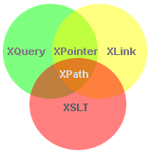
Para que serve mesmo o Xpath?

Slide 69
E onde entra a integração de sistemas e interoperabilidade?

Slide 70
Interoperabilidade – Ex. Comércio eletrônico
XML
XML
XML
XML

Slide 71
Integração de Sistemas – Ex. Visões XML Distribuídas
Visão XML GLOBAL
XML
XML
XML
XML

Slide 72
Arquitetura Clássica de Integração
Usuário
Mediador
Adaptador
XML-Relacional
Adaptador
XML-Relacional
Adaptador
XML-OO
Adaptador
XML-XML
Fonte 1
Relacional
Fonte 2
Relacional
Fonte 3
OO
Fonte 4
XML

Slide 73
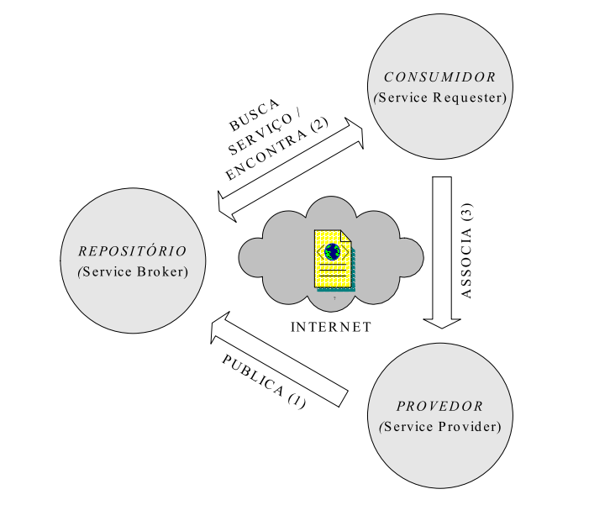
Web Services
Notes:
Web Services são aplicações fracamente acopladas que interagem dinamicamente através
de redes TCP/IP (Internet e/ou Intranets), através da publicação, localização e invocação destes
pela Web

